Slide 1
Екатерина Великая.
Подготовила учитель начальных классов МБОУ «СШ №10 с УИОП Фёклина Наталия Борисовна.

Slide 2
Датная разминка.
Ледовое побоище.
5 апреля 1242г.-
1480г. –
15 июля 1240 г. –
988г.-
8 сентября 1380г. –
1237г. – 1240г. –
16 мая 1703г. –
1612г. –
стояние на реке Угре.
Невская битва.
Крещение Руси.
Куликовская битва.
нашествие хана Батыя.
основание Санкт – Петербурга.
Народное ополчение.

Slide 3
Графический диктант.
М. В. Ломоносов родился в 1711году в Москве.(- )
Отец Ломоносова был рыбаком. ( + )
В 11- 12 лет он стал учить грамоту.( + )
Его первым учителем был дьячок местной церкви.(+ )
М.В. Ломоносов в 15 лет решил отправиться в Москву.( - )
В это время английский язык был международным языком науки.( - )
За отличную учёбу Ломоносов был отправлен в Петербург, а потом в Англию.( - )
По возвращении на родину М.В. Ломоносов начал работать в Петербургской академии наук.(+ )

Slide 4
План.
Екатерина Великая
а) детские годы
б) жизнь при дворе
в) перемены в России
г) во времена правления.
2.Знаменитые люди того времени.

Slide 5
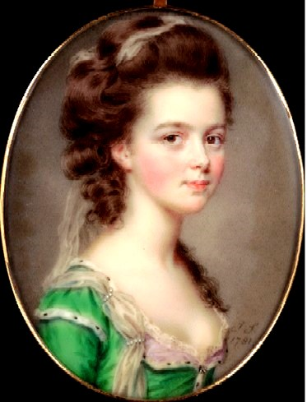
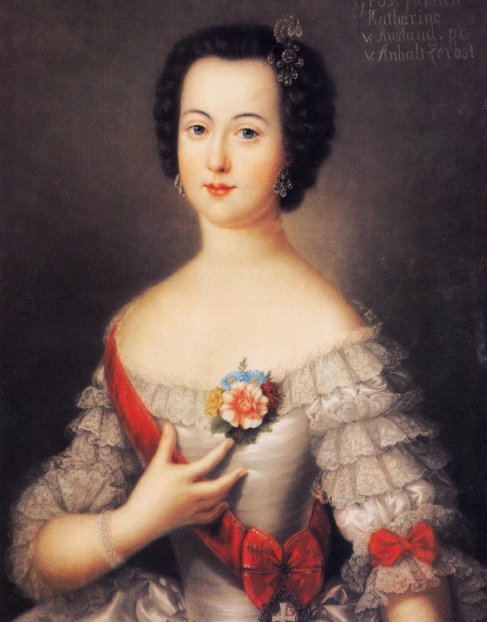
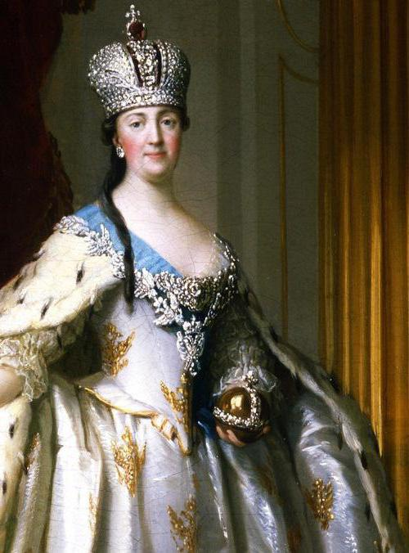
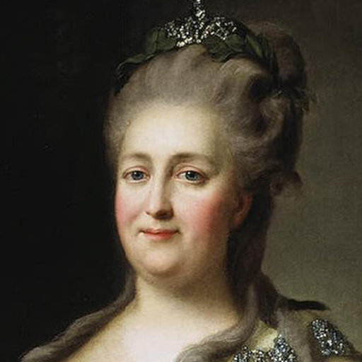
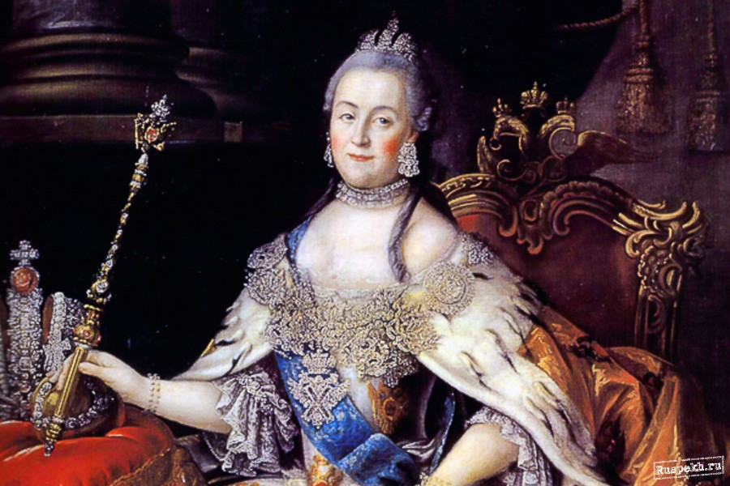

Slide 6
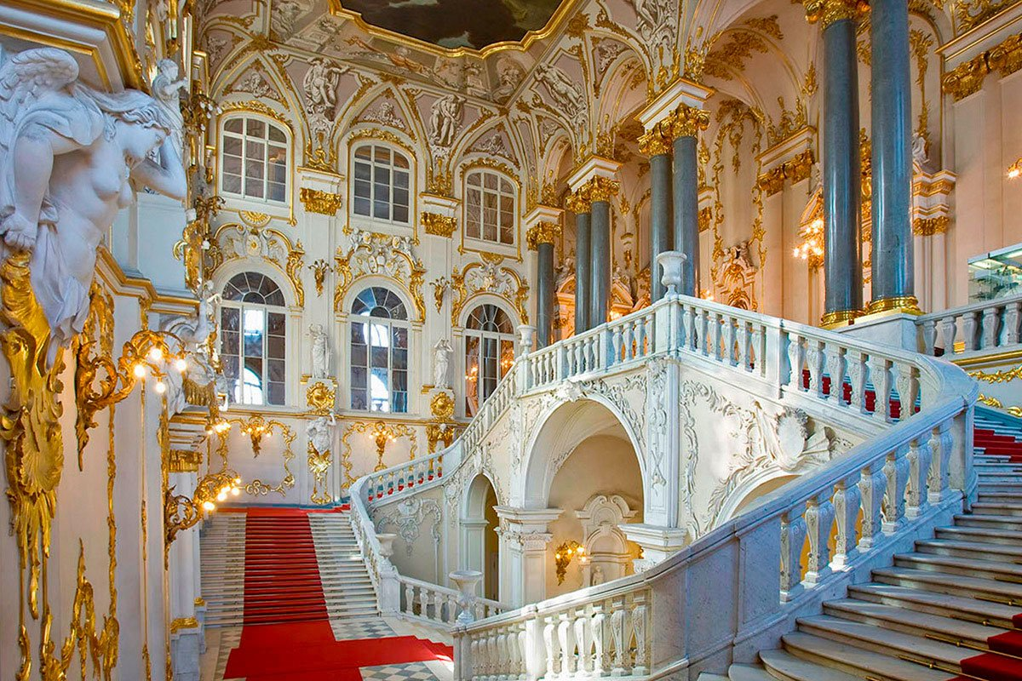

Slide 7
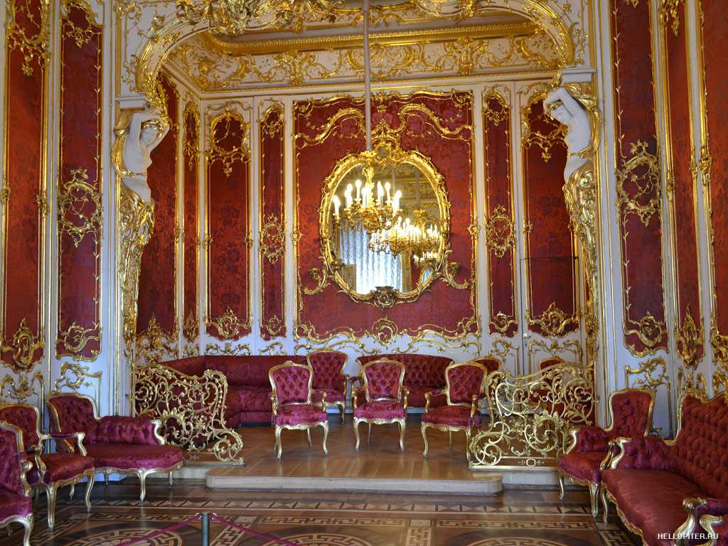
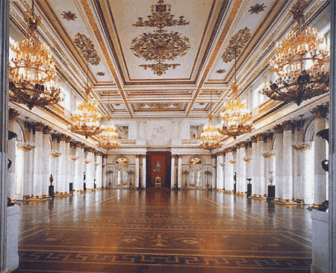
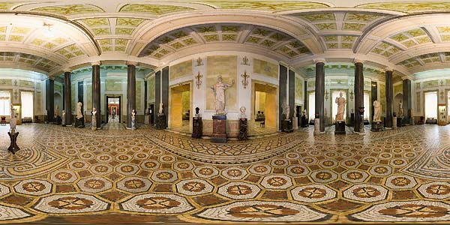

Slide 8
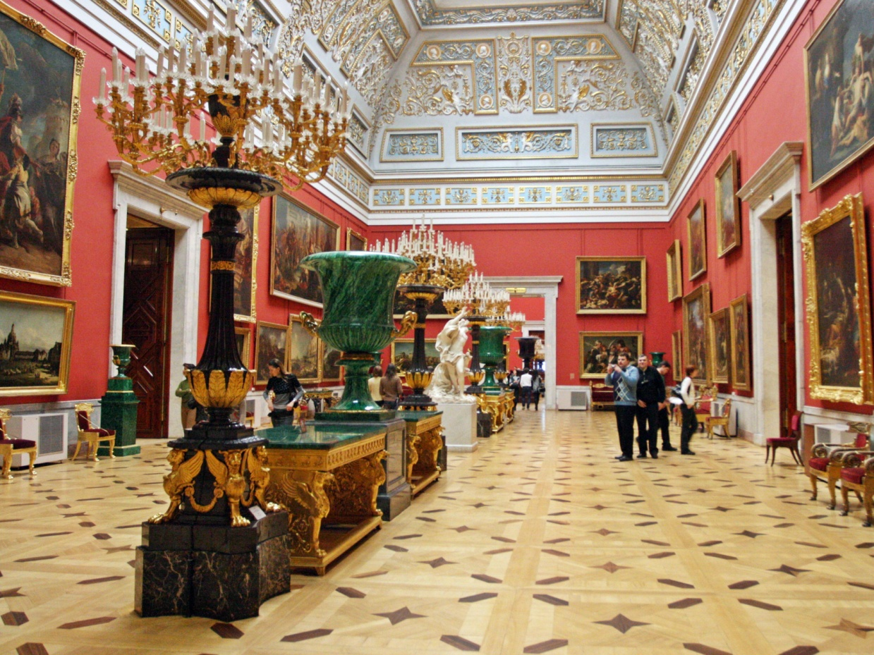
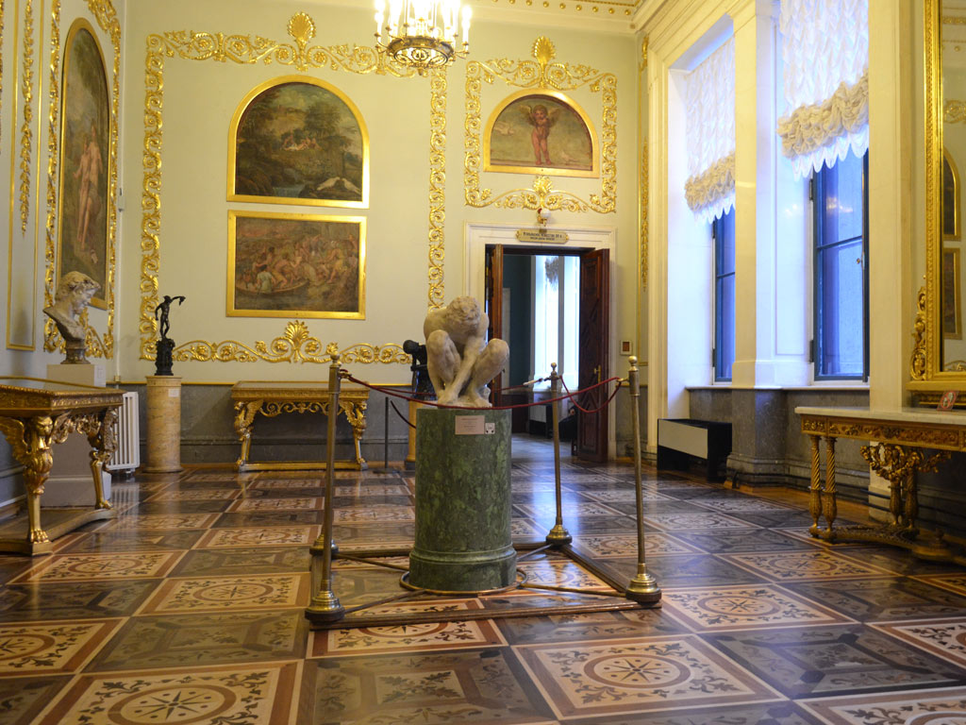
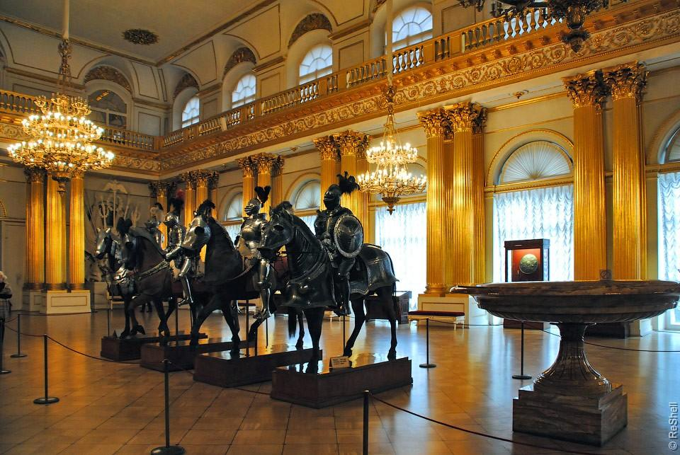
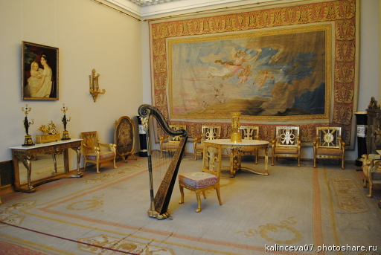

Slide 9
Словарная работа.
Дворяне – люди, которые принадлежали к господствующему слою населения. Дворяне могли владеть землями и деревнями с крепостными крестьянами.
Крепостные крестьяне – крестьяне, «прикреплённые» к своим владельцам, то есть господин имел право распоряжаться судьбой такого крестьянина.

Slide 10
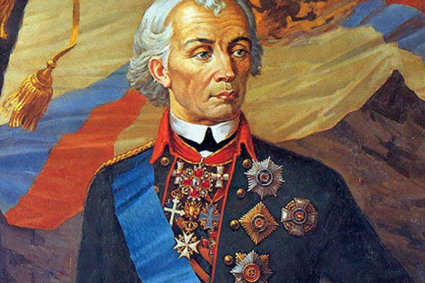

Slide 11
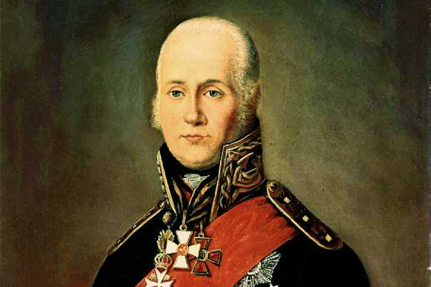

Slide 12
Карточка 1.
1.« Морским судам быть!»
2.« Вышел к Неве с дружиной. Ополчению поспешать следом».
3.«Гордый Измаил у ног Вашего Величества».
Пётр 1
А. Невский
А.В.Суворов.

Slide 13
Карточка 2.
1.« Я переехала в Россию в 14 лет».
2.« Я был хилым и болезненным ребёнком, но стал великим полководцем».
3.« Организовал при Академии первую в России химическую лабораторию».
Екатерина Великая
А.В.Суворов.
М.В. Ломоносов.

Slide 14
Карточка 3.
1. « Я царь, а у меня мозоли на руках».
2 .«Если я посмею сказать, что крепостные такие же люди, как мы, то я рискую тем, что потеряю трон».
3. « Я разработал и применил маневренную тактику, одержав ряд крупных побед над турецким флотом в Керченском морском сражении».
Пётр 1.
Екатерина 2
Ф.Ф. Ушаков.

Slide 15
Беседа.
- Почему Екатерина Великая воздвигла памятник Петру1?
- Справедливо ли Екатерину называют Великой?
- Какие перемены произошли в России в это время?
- Как изменилась жизнь дворян и крепостных крестьян?
-Чем прославились А.В. Суворов и Ф.Ф. Ушаков?

Slide 16
Рефлексия.
- сегодня я узнал...
- я понял, что…
- я научился…
- я смог…
- было интересно узнать, что…
- меня удивило…

